Slide 1

Neural Networks
GANs

Slide 2
Auto-encoders (unsupervised learning)

Slide 3
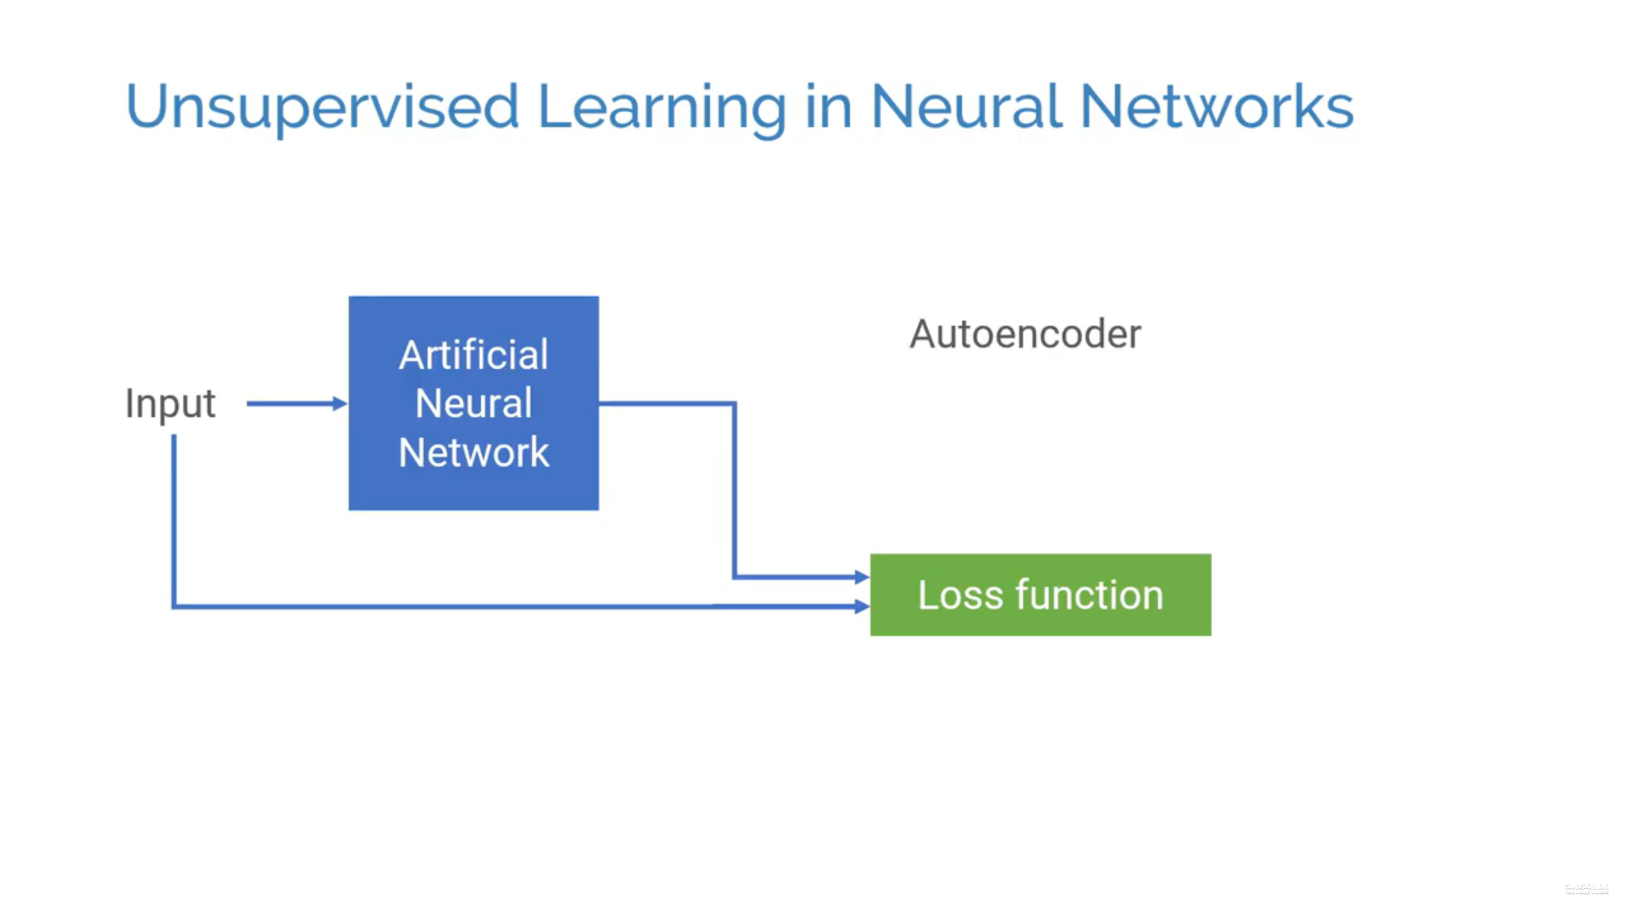
Notes:
Om een neural network te trainen, hebben we een label nodig (supervised), zodat we een loss function kunnen definieren om de weights tijdens training te tweaken om betere resultaten te gaan halen.
Maar wat als we nu eens de input zelf, als label, output, gebruiken… Dan krijgen we een auto-encoder
https://youtu.be/P8_W5Wc4zeg?list=PLWKotBjTDoLj3rXBL-nEIPRN9V3a9Cx07

Slide 4
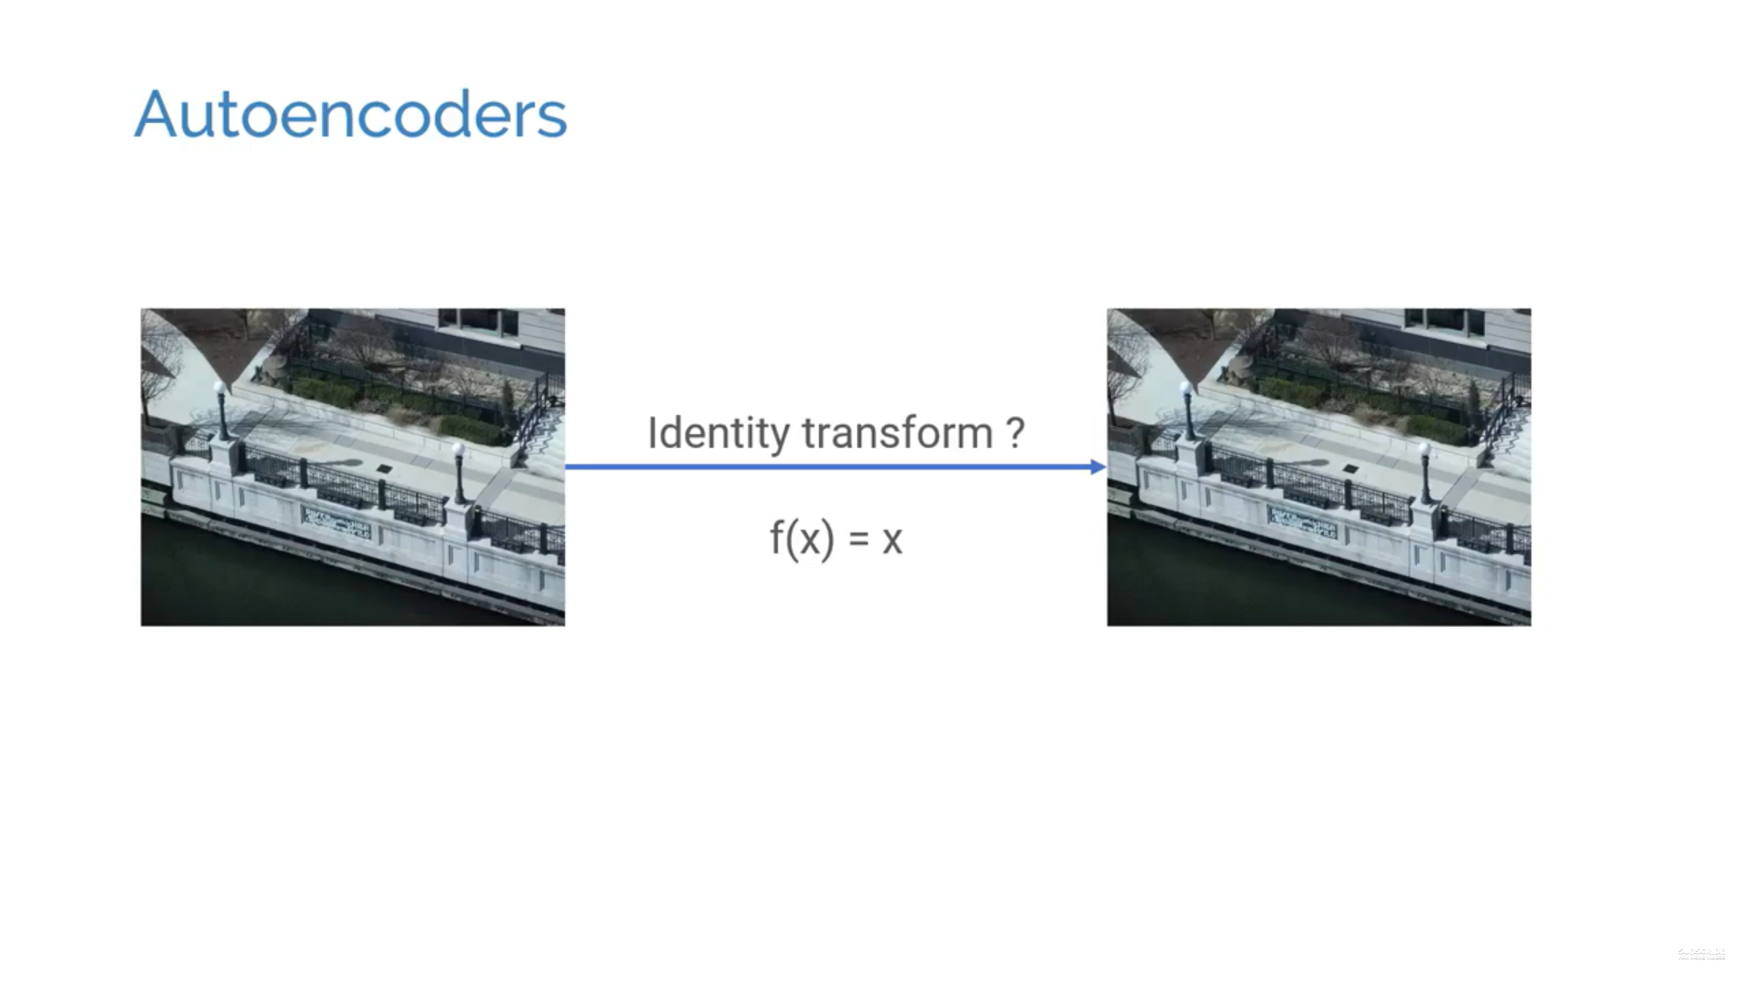
Notes:
Maar waarom zouden we een neural network trainen, om gewoon maar terug de input als de output (identity transform) te geven. We kunnen dit toch doen met een simpele copy…

Slide 5
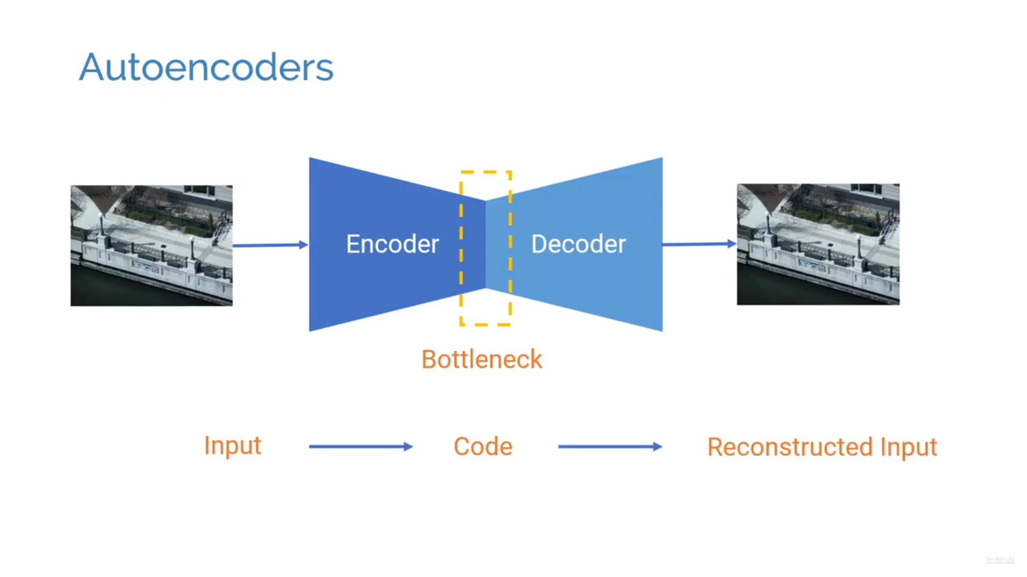
Notes:
Als we een feed forward deep neural network gebruiken, dan splitsen we onze input in verschillende features die het netwerk zelf moet leren (denk explosion view in verschillende dimensies, geoptimaliseerd om de input zelf beter te begrijpen). Die feature space gaan we dan meer en meer zo geoptimaliseerd (compressed) mogelijk te maken, zodat we combined features krijgen (minder features dan in de eerste layers van ons netwerk, want dat waren maar gewone features). Dus per layer van ons netwerk gaan we minder en minder neurons gebruiken, zodat ons netwerk wordt geforced om de input zo optimaal mogelijk in feature space te leren. We maken dus een bottleneck. Deze optimale representatie van de inhoud van de image, noemt men soms ook de ‘code’.
We smijten hiervoor natuurlijk wel details weg, want we compressen steeds meer naar de essentie van de input. Dit is het encoder gedeelte.
Het decoder gedeelte geven we de layers van ons netwerk weer terug meer en meer neurons per layer. Dus terug een soort van explosion view, zodat het zelf terug meer en meer details kan gaan toevoegen aan onze eerdere compressed, tot de essentie teruggebrachte, input. Om dan uiteindelijk vergeleken te worden met de output (wat dus ook onze zelfde input was).
Het encoder gedeelte leert dus de input te reduceren tot de ‘bare essentials’, zo compressed mogelijk op vlak van informatie. Smijt dus irrelevante details weg. Ons decoder gedeelte leert dus om uit die compressed vorm van onze data, terug zelf details (relevante informatie) toe te voegen, zodat we terug zo goed mogelijk onze oorspronkelijke data krijgen.
Note: bij segmentatie is het decoder gedeelte iets anders dan zoals bij een auto-encoder. Voor segmentatie willen we immers een andere output krijgen (zoals een segmentation mask), dan de oorspronkelijke input image.

Slide 6
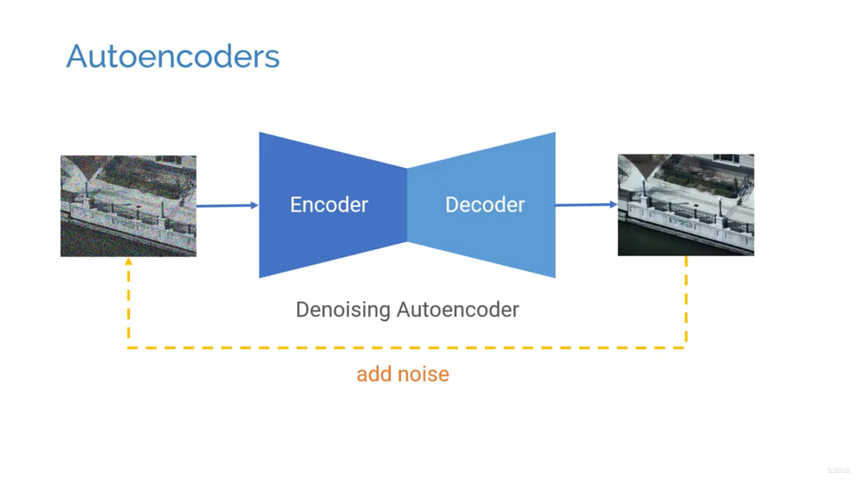
Notes:
Dit kan bv gebruikt worden om foto’s te denoisen. We kunnen ons netwerk eerst trainen met (ori_image + noise) en als output de (ori_image).
Tijdens inference time geven het netwerk dan gewoon een noisy image, en onze denoising auto-encoder maakt er terug zo goed mogelijk een denoised image van…

Slide 7
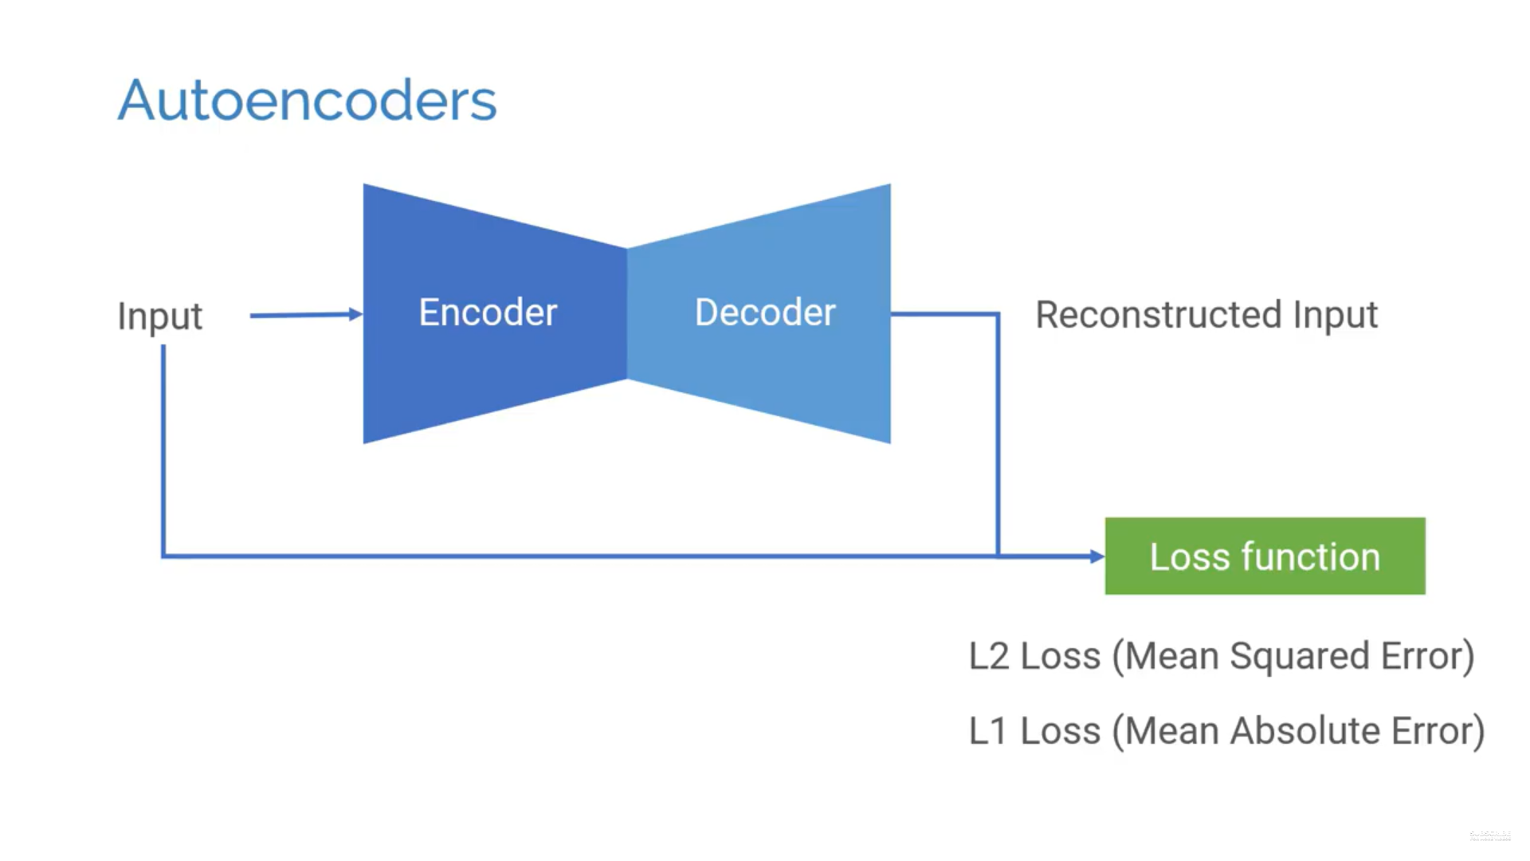
Gives ‘blurry’, rounded image ←
Gives ‘crispy’ image ←
Notes:
Voor de denoiser: dit is een van de domeinen waarvoor een L1 loss (Manhattan distance, absolute waardes) een betere loss function heeft om de taak te doen. De L2 loss (Euclidean, Squared root) geeft hier afgeronde, blurred, edges… De L1 loss een meer harde edge, meer ‘crispy’ randen = scherpere images

Slide 8
GANs (Generative Adversarial Networks)

Slide 9
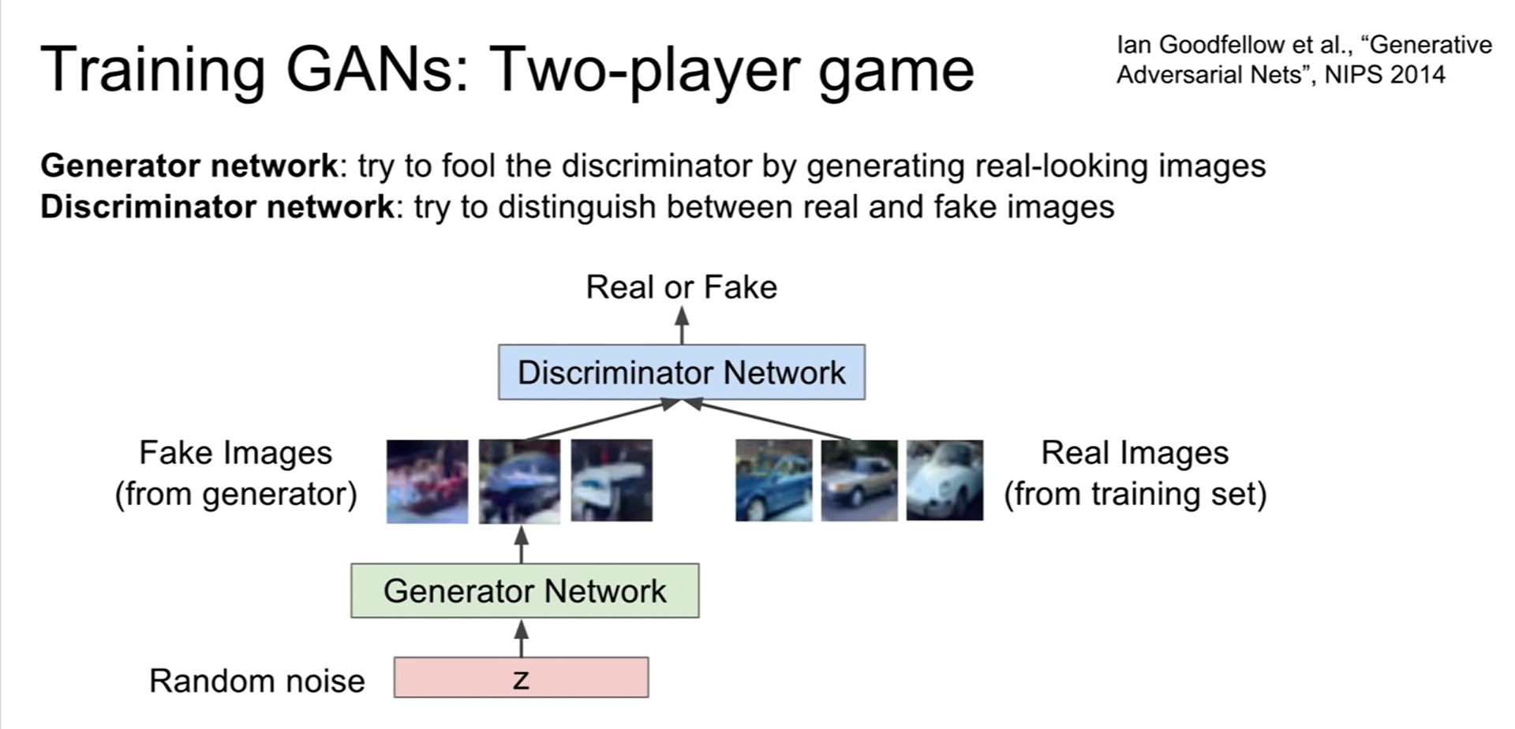

Slide 10
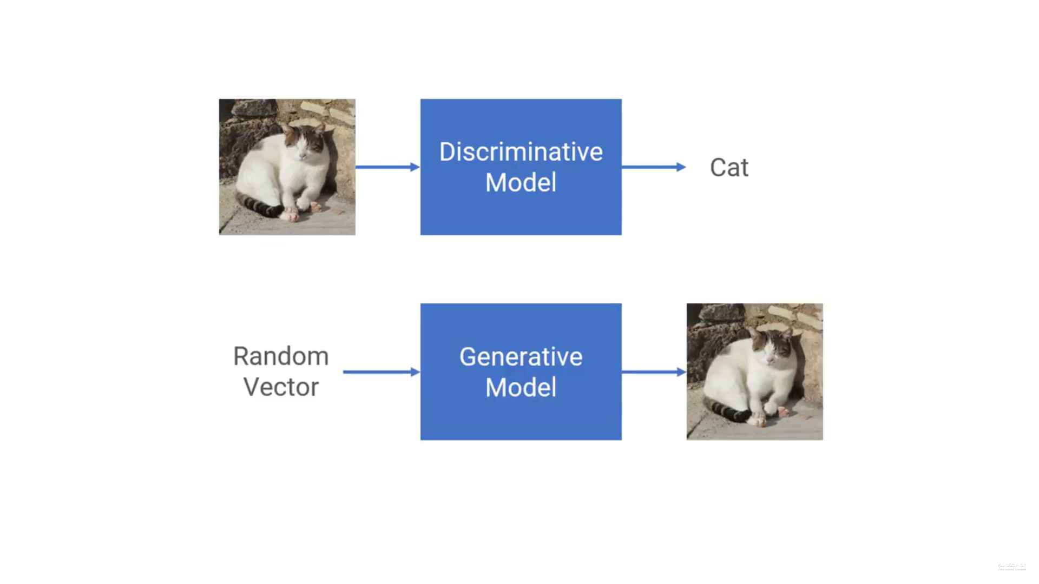
Notes:
Tot nu toe hebben we vooral discriminative models bekeken, ie models die leren uit data om een classificatie te kunnen doen. Nu gaan we ook naar ‘generative models’ kijken. Models die ‘nieuwe’ data kunnen genereren.

Slide 11
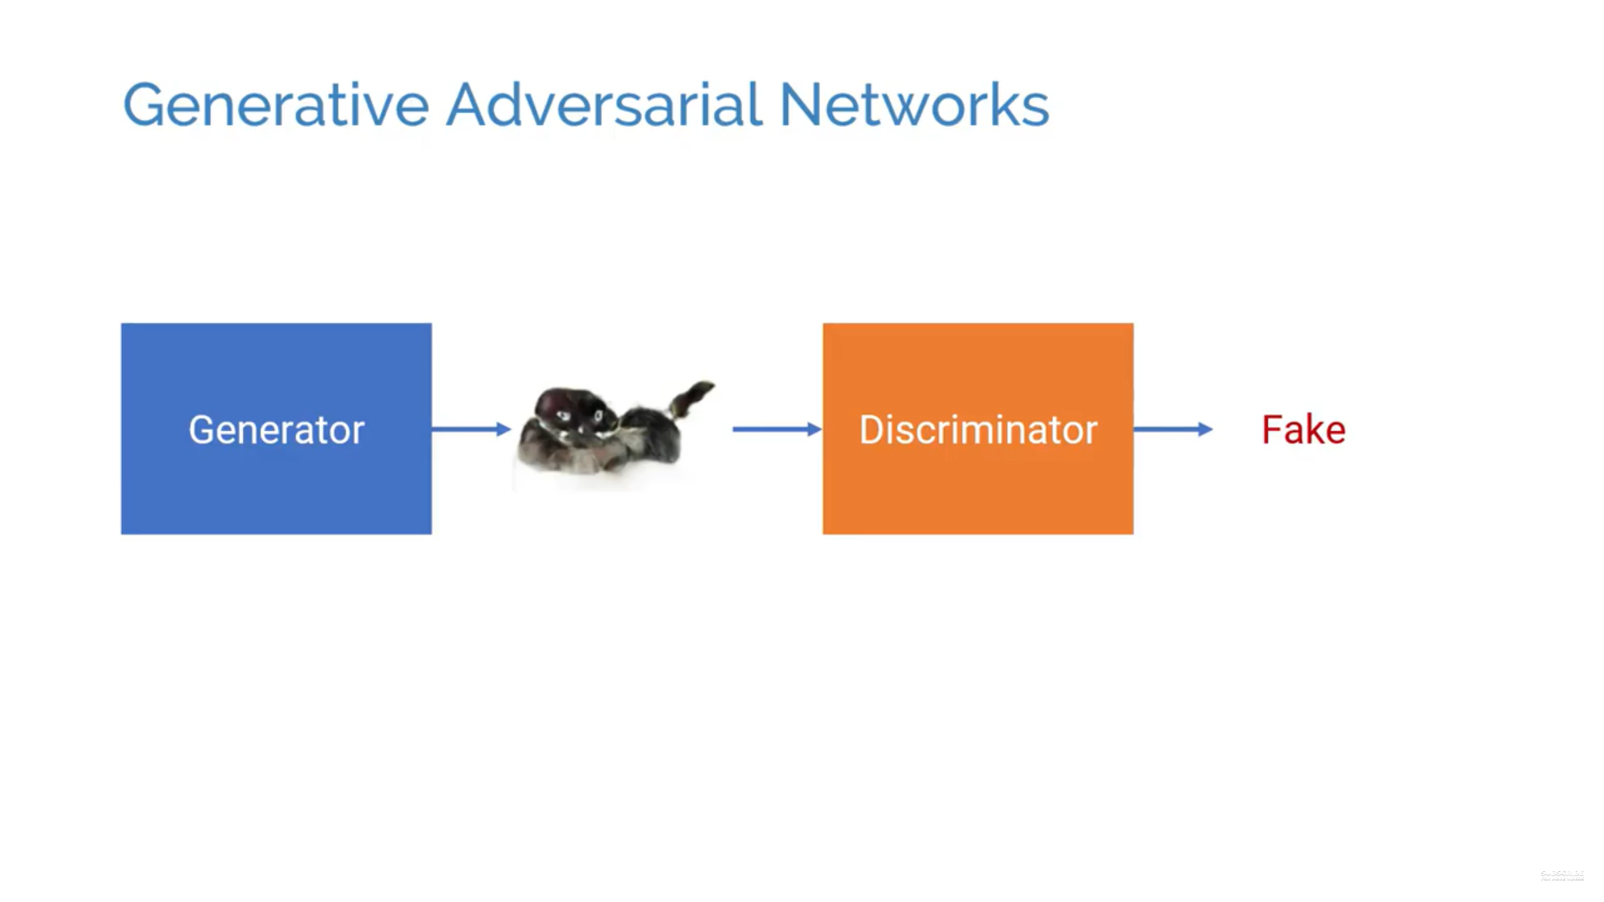
Notes:
GANs worden gebruikt om nieuwe data samples te maken met de dezelfde karakteristieken als een bepaalde trainingsset.
Ze doen dit door 2 netwerken tegen elkaar te laten strijden. Het ene netwerk, de generator, maakt een nieuw data sample, en het andere netwerk, de discriminator, probeert te detecteren of dit een nieuw, en dus fake, data sample is, of een echt sample uit de trainingsset.

Slide 12
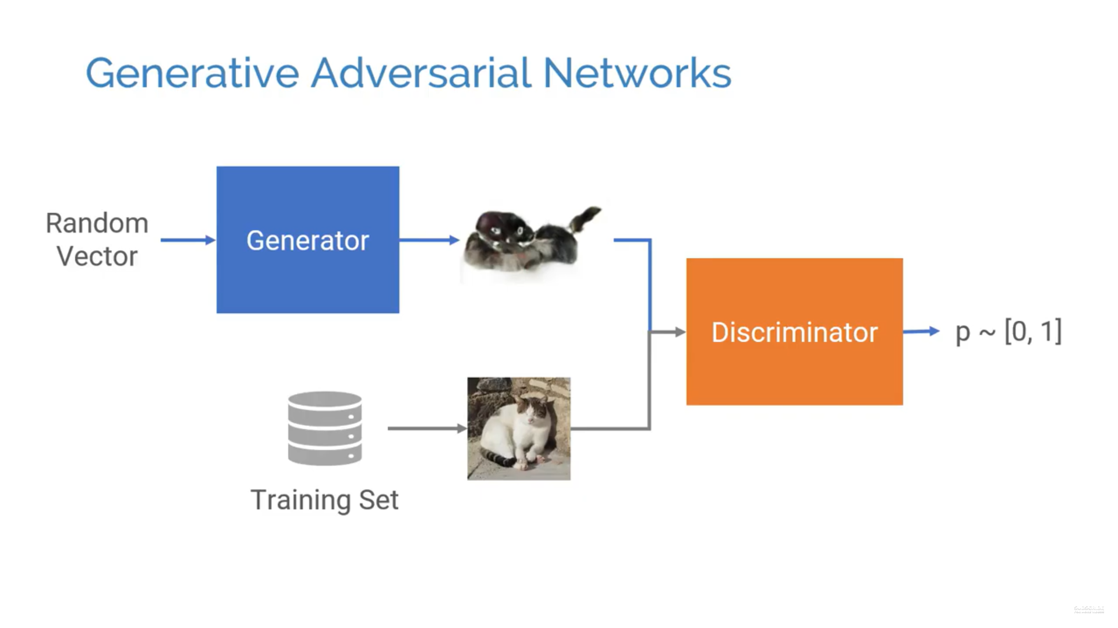
Notes:
De generator start met een random vector (zodat het niet iedere keer dezelfde output geeft), en maakt van die vector een output.
De discriminator krijgt soms zo’n gegenereerd sample te zien, soms een reeel sample uit de trainingsset, en moet proberen te bepalen of het een fictief sample was, of niet.
De 2 netwerken hebben dus tegengestelde doelen, goals. Hence…adversarial networks

Slide 13
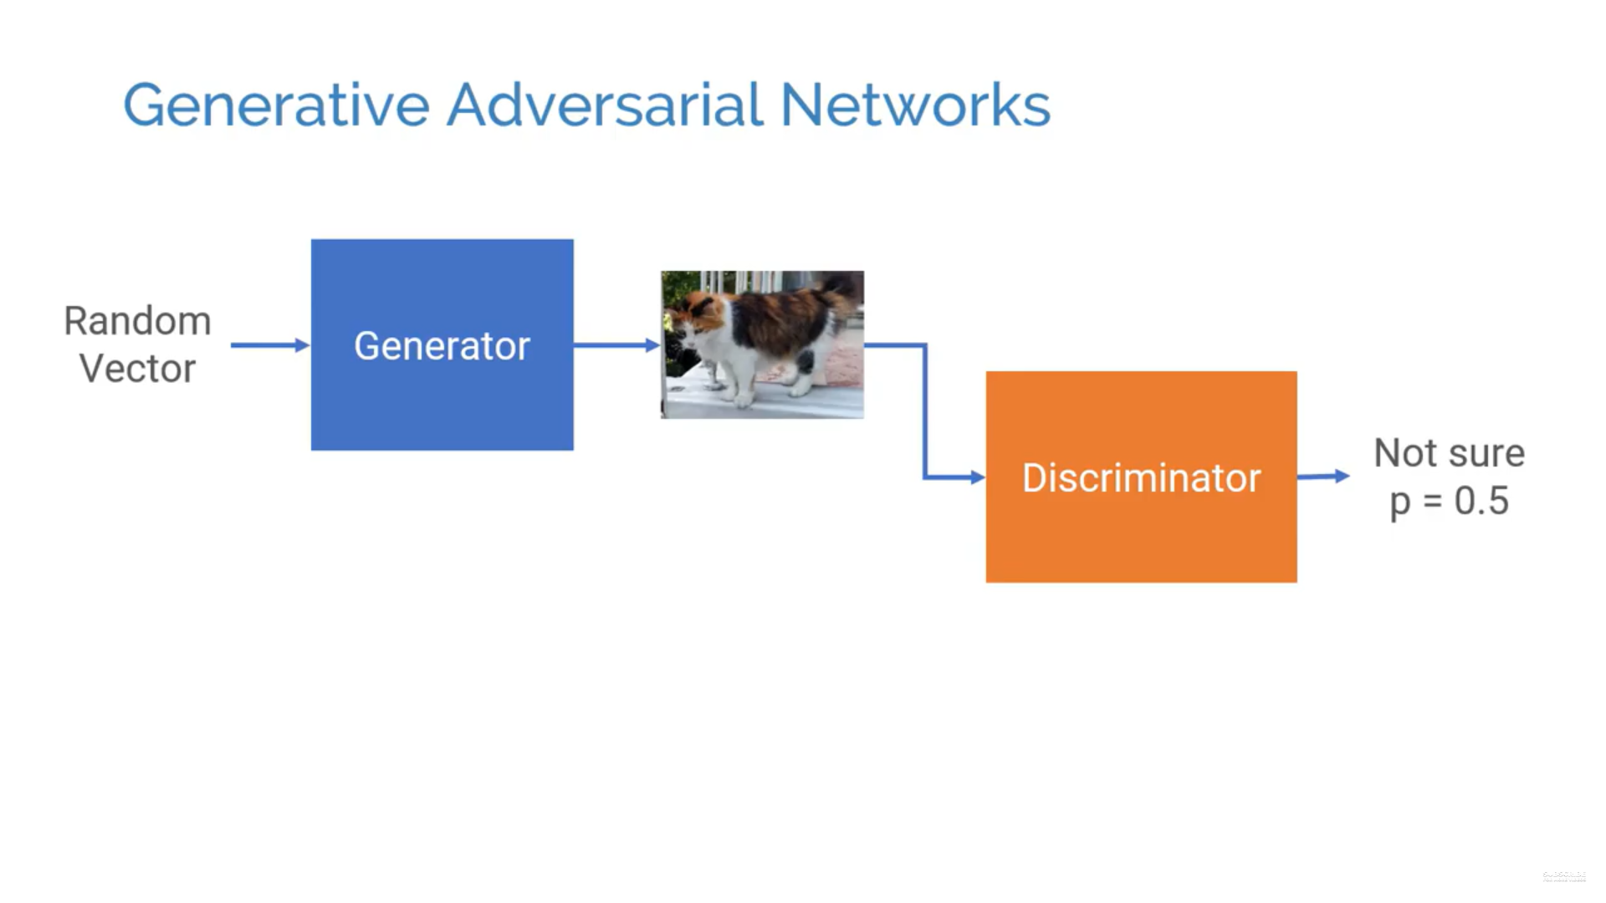
Notes:
Ideale uitkomst, wanneer de discriminator niet kan beslissen of de input fake is, of niet. Daarna kunnen we de discriminator wegdoen, en kan de generator nieuwe data gaan genereren.

Slide 14
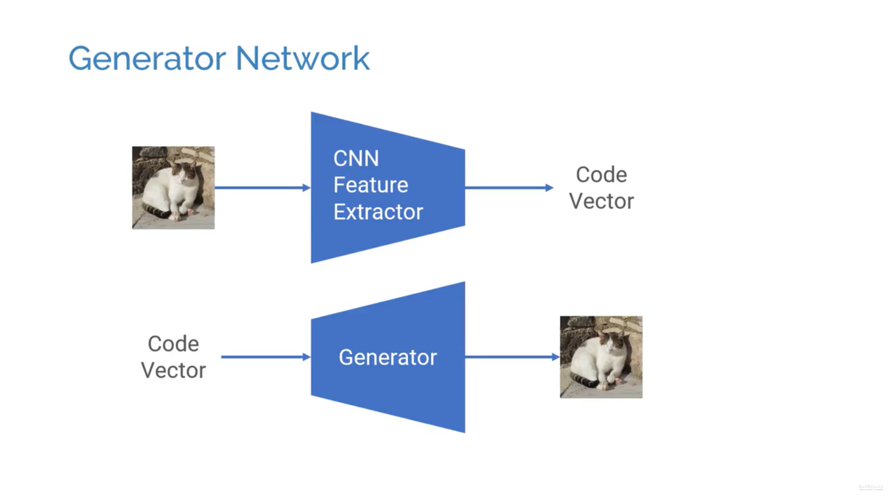
Notes:
Code vector van een image = the bottleneck bij een auto-encoder. The bare essentials van een image. Een optimale representatie.
How to train a generator. Kinda like an auto-encoder

Slide 15
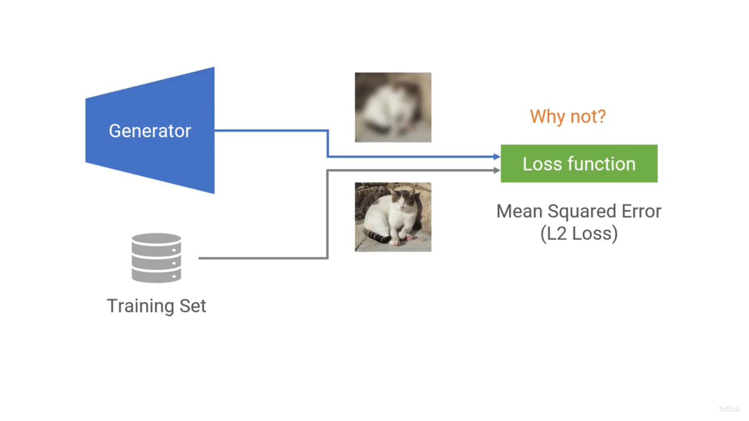
Notes:
Waarom hebben we eigenlijk een discriminator network nodig? Zegt de L2 loss al niet of de output gelijkend is op de ori image?
Ja, maar dit is een wiskundige berekening op pixelwaarden. Gelijkenis van images heeft niet alleen betrekking op pixel values, maar ook op edges, pixel relationships zoals scaling en verschuiving van ons object (kan heel andere L2 loss geven, maar eigenlijk dezelfde image zijn) → relatie met image augmentation?

Slide 16
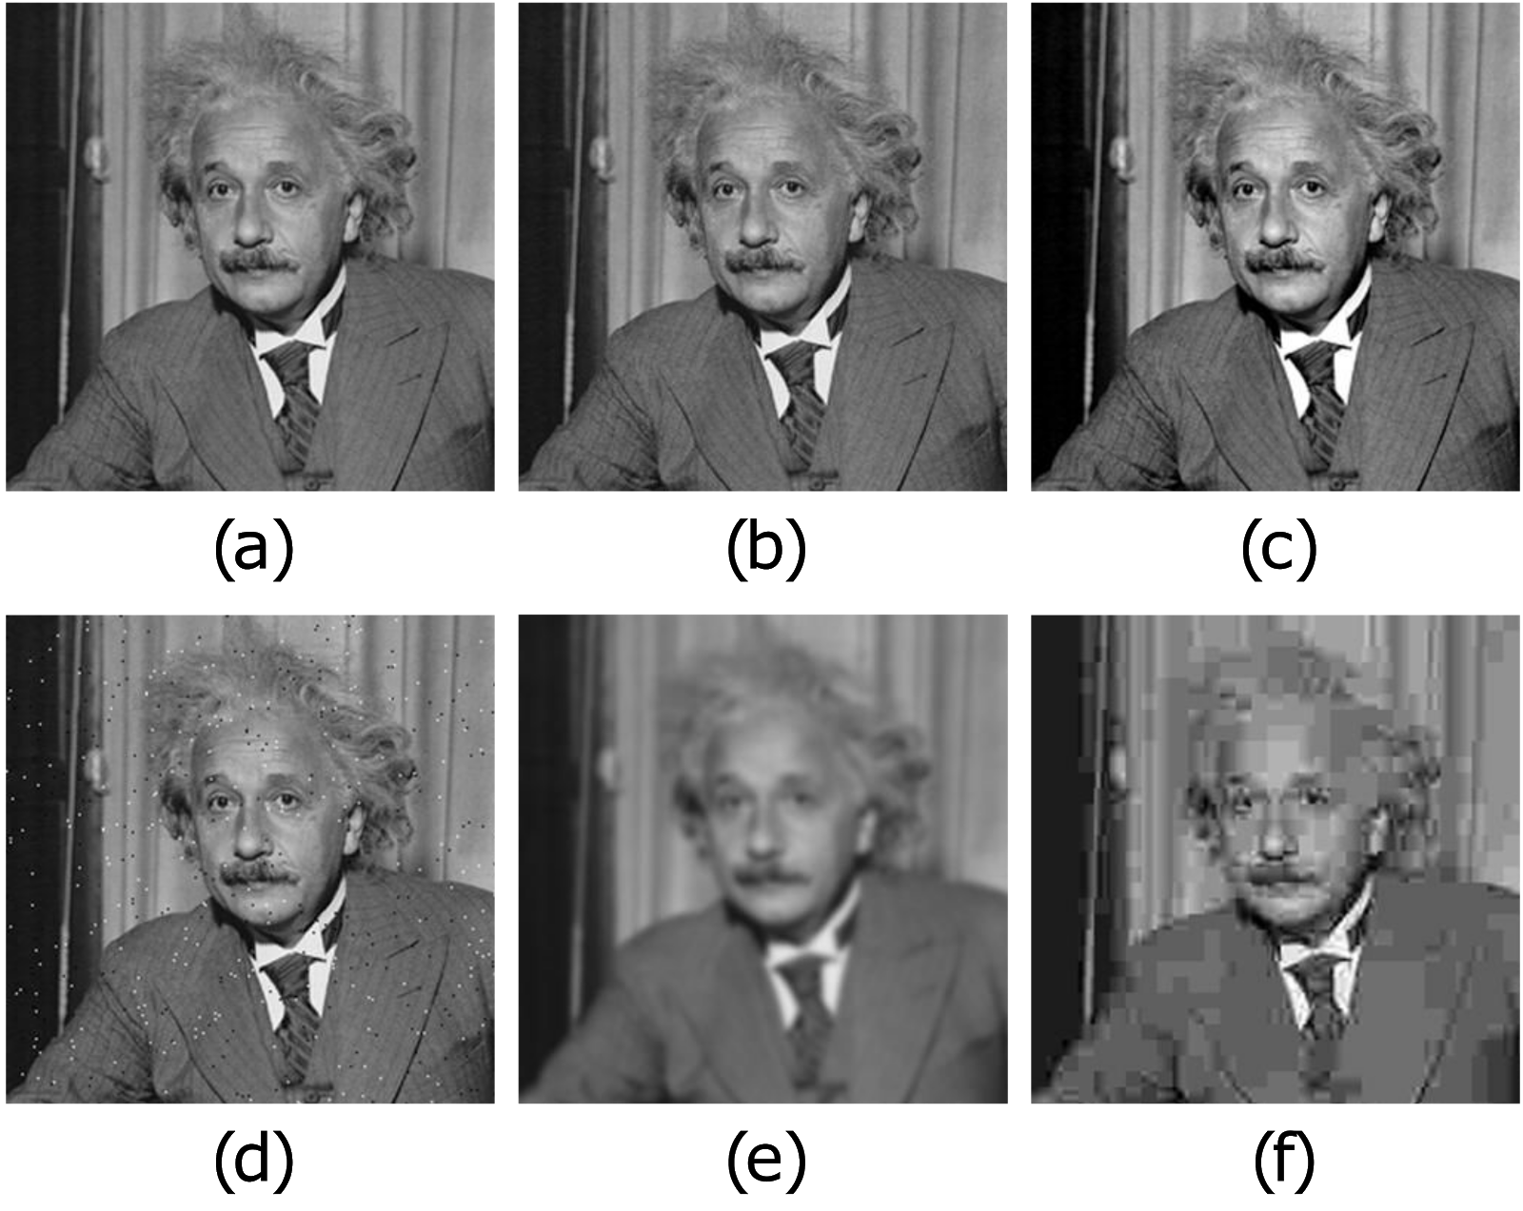
MSE (L2) loss doesn’t measure what we want
The image (a) is the target, while the others have equal or similar mean squared error. Image (b) is a different crop from the same original image, but shifted by 6 pixels down, (c) is mean-shifted, (d) is contaminated with salt-and-pepper noise, (e) is blurred, and (f) is compressed with JPEG. It might not be optimal to treat the error of the type (b) the same as (d)

Slide 17
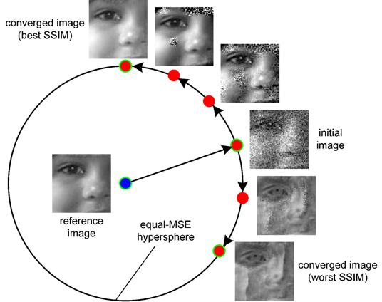
All images have same MSE, but different perceptual ‘quality’

Slide 18
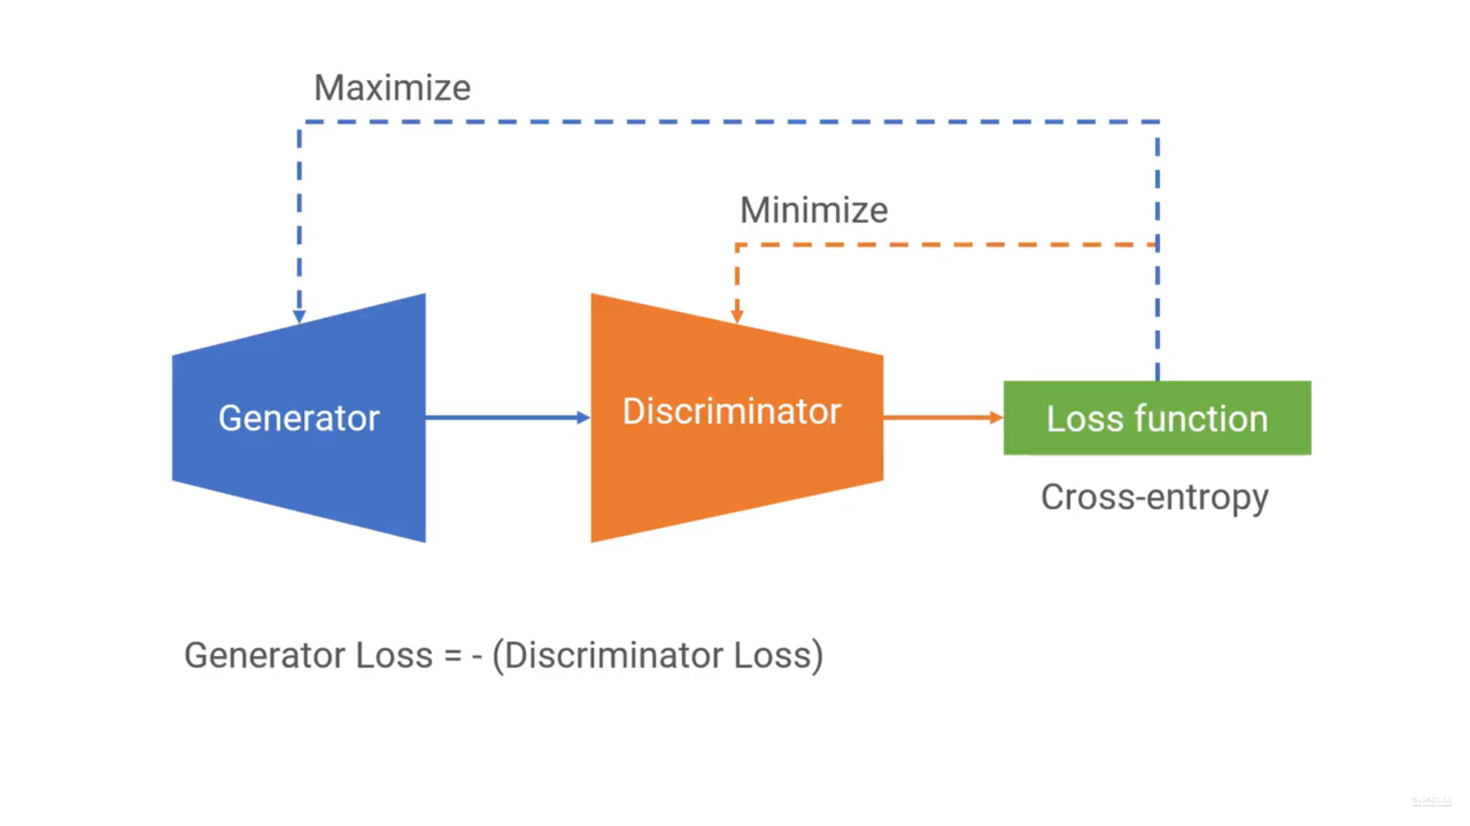
Notes:
Door een discrimator network te gebruiken, forceren we de generator om ook steeds te focussen op andere aspecten, om het fake example zo generiek mogelijk te maken, met in acht name van de typische karakteristieken van de trainingsset.
Bv: een fake image zonder veel details, zal redelijk snel als fake gedetecteerd worden. Generator moet dan leren om meer details toe te voegen.
Daarna moet de discriminator weer aan de bak om een andere feature te zoeken waarmee hij fake samples kan detecteren, bv geen kleur gebruikt. Dan is het weer aan de generator om dit feature te fixen, en dan weer terug aan de discriminator,…

Slide 19
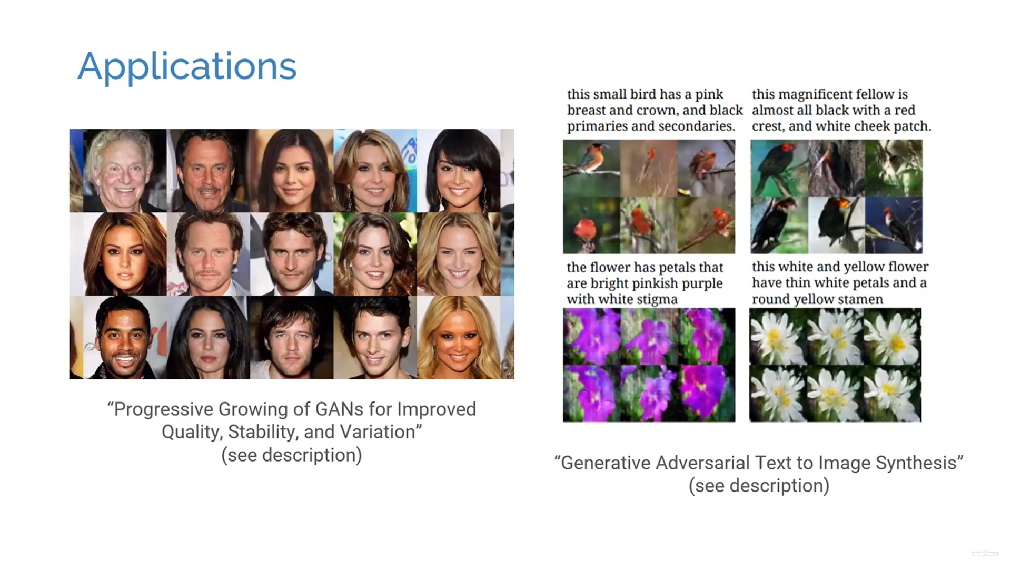
Notes:
Generating celebs:
https://www.youtube.com/redirect?q=http%3A%2F%2Fresearch.nvidia.com%2Fpublication%2F2017-10_Progressive-Growing-of&redir_token=AGQf6peNg6lgm6XrcviBaMv0muV8MTU3NTkyMzk2NkAxNTc1ODM3NTY2&v=7tFBoxex4JE&event=video_description
GAN Text to image synthesis:
https://www.youtube.com/redirect?q=https%3A%2F%2Farxiv.org%2Fpdf%2F1605.05396.pdf&redir_token=AGQf6peNg6lgm6XrcviBaMv0muV8MTU3NTkyMzk2NkAxNTc1ODM3NTY2&v=7tFBoxex4JE&event=video_description

Slide 20
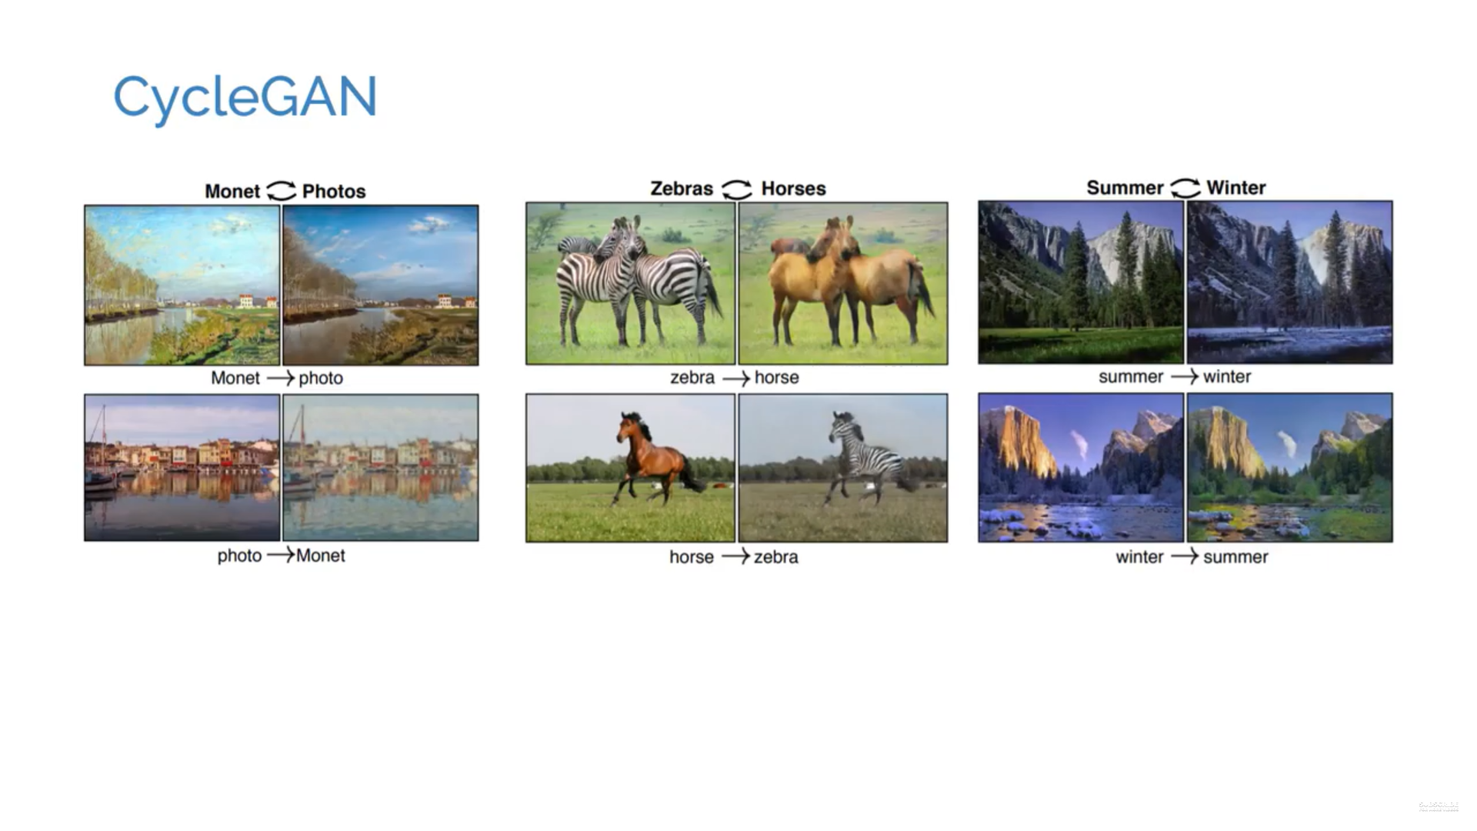
Notes:
https://arxiv.org/pdf/1703.10593.pdf

